Slide 1
ASPECTOS CONCEPTUALES
Qué es patrimonio cultural ?
El concepto de patrimonio cultural es subjetivo y dinámico, no depende de los objetos o bienes sino de los valores que la sociedad en general les atribuyen en cada momento de la historia y que determinan qué bienes son los que hay que proteger y conservar para la posteridad

Slide 2
ASPECTOS CONCEPTUALES
Los monumentos: obras arquitetônicas, de escultura o de pintura monumentales, elementos o estructuras de carácter arqueológico, inscripciones, cavernas y grupos de elementos, que tengan un valor universal excepcional desde el punto de vista de la historia, del arte o de la ciencia.

Slide 3
ASPECTOS CONCEPTUALES Conjuntos
Los conjuntos: grupos de construcciones, aisladas o reunidas, cuya arquitectura, unidad e integración en el paisaje les dé un valor universal excepcional desde el punto de vista de la historia, del arte o de la ciencia

Slide 4
ASPECTOS CONCEPTUALES Lugares
Los lugares: obras del hombre u obras conjuntas del hombre y la naturaleza así como las zonas, incluidos los lugares arqueológicos que tengan un valor universal excepcional desde el punto de vista histórico, estético, etnológico o antropológico.

Slide 5
ASPECTOS CONCEPTUALES
Los lugares: obras del hombre u obras conjuntas del hombre y la naturaleza así como las zonas, incluidos los lugares arqueológicos que tengan un valor universal excepcional desde el punto de vista histórico, estético, etnológico o antropológico.

Slide 6
ASPECTOS CONCEPTUALES Patrimonio Inmueble
La Comisión Nacional de la UNESCO establece que el término bienes inmuebles se refiere a una manifestación material, imposible de ser movida o trasladada.
El patrimonio inmueble está constituido por monumentos, obras de la arquitectura y de la ingeniería, sitios históricos y centros industriales, zonas u objetos arqueológicos, calles, puentes, viaductos... de interés o valor relevante desde el punto de vista arquitectónico, arqueológico, etnológico, histórico, artístico o científico, reconocidos y registrados como tales. Esta categoría además incorpora a los vitrales, murales, esculturas y amueblamiento que forman parte de otros bienes inmuebles

Slide 7
ASPECTOS CONCEPTUALES Patrimonio Arqueológico
Forman parte del patrimonio arqueológico los bienes muebles o inmuebles de interés histórico, susceptibles de ser estudiados con metodología arqueológica, hayan sido o no extraídos y tanto si se encuentran en la superficie o en el subsuelo, en las aguas interiores, en el mar territorial o en la plataforma continental. Asimismo, forman parte de este patrimonio los elementos geológicos y paleontológicos relacionados con la historia de la humanidad y sus orígenes y antecedentes.

Slide 8
¿Cómo se protege el Patrimonio Cultural?
La protección del patrimonio, en tanto recurso cultural de una sociedad local o nacional, es responsabilidad del Estado y de cada ciudadano. Para ello una primera tarea es CONOCER cuál es nuestro patrimonio que nos permitan desarrollar estrategias de USO, CONSERVACIÓN y PUESTA EN VALOR

Slide 9
CARTAS INTERNACIONALES
CARTA DE ATENAS, 1931
1. La Conferencia, convencida de que la conservación del patrimonio artístico y arqueológico de la humanidad, interesa a todos los Estados defensores de la civilización, desea que los Estados se presten recíprocamente una colaboración cada vez más extensa
y concreta para favorecer la conservación de los monumentos artísticos e históricos:

Slide 10
CARTAS INTERNACIONALES
10. La Conferencia, profundamente convencida de que la mejor garantía de conservación de los monumentos y de las obras de arte viene del afecto y del respeto del pueblo, y considerando que este sentimiento puede ser favorecido con una acción apropiadas de las instituciones públicas, emite el voto para que los educadores pongan empeño en habituar a la infancia y a la juventud a abstenerse de cualquier acto que pueda estropear los monumentos, y los induzcan al entendimiento del significado y, en general, a interesarse en la protección de los testimonios de todas las civilizaciones.

Slide 11
CARTA DE VENECIA, 1964
Las obras monumentales de los pueblos, portadoras de un mensaje espiritual del pasado, representan en la vida actual el testimonio vivo de sus tradiciones seculares. La humanidad,
que cada día toma conciencia de los valores humanos, las considera patrimonio común reconociéndose responsable de su salvaguardia frente a las generaciones futuras. Estima
que es su deber transmitirlas en su completa autenticidad.
Es esencial que los principios encaminados a la conservación y restauración de los monumentos sean preestablecidos y formulados a nivel internacional, dejando, sin embargo,
que cada país los aplique teniendo en cuenta su propia cultura y sus propias tradiciones.

Slide 12
Al definir por primera vez estos principios fundamentales, la Carta de Atenas de 1931 ha contribuido al desarrollo de un amplio movimiento internacional, que se ha concretado especialmente en documentos nacionales, en la actividad del ICOM y de la UNESCO y en la creación, como obra de la propia UNESCO, del Centro Internacional de Estudio para la Conservación y Restauración de Bienes Culturales. Sensibilidad y espíritu crítico se han dirigido hacia problemas cada vez más complejos y variados; ha llegado, pues, el momento de volver a examinar los principios de la Carta con el fin de profundizar en ellos y de ampliar su operatividad en un nuevo documento.
En consecuencia, el Segundo Congreso Internacional de Arquitectos y Técnicos de Monumentos, reunido en Venecia del 25 al 31 de mayo de 1964, ha aprobado el siguiente
texto:

Slide 13
CARTA DE VENECIA Definiciones:
Art. 1
La noción de monumento histórico comprende tanto la creación arquitectónica aislada, como el ambiente urbano o paisajístico que constituya el testimonio de una civilización particular, de una evolución significativa o de un acontecimiento histórico. Esta
noción se aplica no sólo a las grandes obras, sino también a las obras modestas que con el tiempo hayan adquirido un significado cultural.
Art. 2
La conservación y restauración de los monumentos constituyen una disciplina que se sirve de todas las ciencias y técnicas que puedan contribuir al estudio y a la salvaguardia del patrimonio monumental.

Slide 14
Definiciones
Restauración
Art. 9
La restauración es un proceso que debe tener un carácter excepcional. Su finalidad es la de conservar y poner de relieve los valores formales e históricos del monumento y se
fundamenta en el respeto a los elementos antiguos y a las partes auténticas. La restauración debe detenerse allí donde comienzan las hipótesis: cualquier trabajo encaminado a completar, considerado como indispensable por razones estéticas y teóricas,
debe distinguirse del conjunto arquitectónico y deberá llevar el sello de nuestra época. La restauración estará siempre precedida y acompañada de un estudio arqueológico e histórico
del monumento.

Slide 15
CATALOGO
El Catálogo es un importante instrumento de conservación indirecta o preventiva, como medio de conocimiento y valoración de los bienes culturales de un país, de una región. La conservación de los bienes culturales comienza por su registro e identificación, tarea que se realiza por medio de los inventarios y catálogos, instrumentos tradicionales para la protección del Patrimonio Histórico. Los catálogos centran su acción en la identificación, descripción y ubicación del bien cultural, establecen una lista ordenada o sistemática de los mismos e incluyen una valoración histórico-artística o cultural del objeto en cuestión, por lo que son instrumentos que llevan asociada una profunda labor de investigación.

Slide 16
CONSERVACION
Dentro de la conservación de los Bienes Culturales la definimos como aquellas operaciones cuya finalidad es prolongar y mantener el mayor tiempo posible los materiales de los que está constituido el objeto. Este objetivo puede realizarse mediante intervenciones de conservación preventiva o indirecta, esto es, que no actúan sobre la estructura física del objeto o bien mediante la intervención directa de conservación que se ejerce sobre la estructura física del objeto cultural mediante consolidación o reparaciones diversas de su estructura material. La conservación entendida de este modo, se complementa con otros términos como mantenimiento o consolidación y es asumida como núcleo de las políticas estatales e internacionales de intervención sobre el Patrimonio Cultural.

Slide 17
CONSOLIDACION
En el sentido tradicional, la «consolidación» es una practica especial de conservación que refuerza la estructura ( de un edificio, el soporte de una pintura o de cualquier objeto) y dota de consistencia a los materiales que integran el bien cultural. Los procedimientos de consolidación están siempre sometidos a debate, especialmente en el campo de la arquitectura. Se ha demostrado que las técnicas de consolidación mediante la inserción de estructuras metálicas modernas o de hormigón armado son perjudiciales y actualmente se recomienda la consolidación mediante técnicas y materiales tradicionales. De la misma manera, el problema de la consolidación se afronta no solo mediante la inserción de armaduras visibles en el organismo del bien cultural, sino que también se puede llegar a la utilización de «prótesis visibles» como medios de consolidación, cuando se estime oportuno.

Slide 18
INVENTARIO
El inventario, como el catalogo, es un instrumento importante de «conservación indirecta o preventiva», como medio de conocimiento y valoración de los bienes culturales de un país, de una región o de una localidad cualquiera. La conservación de los bienes culturales comienza por su registro e identificación, tarea que se realiza por medio de los inventarios y catálogos instrumentos tradicionales para la protección del patrimonio histórico. Los inventarios centran su acción en la identificación, descripción y ubicación del bien cultural, establecen una lista ordenada o sistemática de los mismos y son, por lo tanto, instrumentos de carácter más sumario o abreviado que los catálogos

Slide 19
LIBERACION
Es una intervención que tiene por objeto eliminar adiciones. Esta eliminación puede formar parte de la exploración o de la restauración propiamente dicha. Por razones de investigación, adiciones que no deben ser eliminadas son removidas para explorar etapas previas. En otros casos, solo la exploración completa removiendo etapas posteriores da bases suficientes para juzgar sobre la eliminación de partes removidas. La liberación es menos complicada cuando se refiere a recuperación de dimensiones originales alteradas por rellenos o sedimentos no intencionales. Esta liberación también es, en parte, exploración y en parte restauración, pues la recuperación de la métrica del espacio arquitectónico aporta datos sobre otras posibles alteraciones a resolver. En general no puede hablarse de liberación cuando se trata de etapas en la evolución de un edificio a través de la historia. La Liberación debe referirse a adiciones ajenas a la conciencia de los valores de un edificio.

Slide 20
MANTENIMIENTO
El término mantenimiento, como el de consolidación, es considerado por todas las cartas y documentos como uno de los procedimientos por excelencia para llevar a cabo la conservación de los bienes culturales; es un medio de conservación preventiva que posibilita retrasar o evitar las intervenciones directas sobre el objeto cultural. En muchos documentos encontramos el principio de que la conservación se realiza en primer lugar mediante el «mantenimiento» como conjunto de operaciones que permiten mantener en estado de buen uso un bien cultural determinado, sin embargo, también se utiliza en el sentido de intervención directa de conservación cuando implica la «renovación» o «sustitución» periódica de los materiales del bien cultural.

Slide 21
PRESERVACION
El término «preservación», tanto etimológicamente como en su uso en el debate teórico y la práctica profesional, es un vocablo empleado de modo similar al de «conservación», aunque incide en el aspecto «preventivo» de la misma, en cuanto defensa, salvaguardia o articulación de medidas previas de protección frente a peligros o posibles daños.

Slide 22
PROTECCION
La «protección» del bien cultural es otra de las medidas por excelencia de la conservación preventiva de los bienes culturales ejecutada a través de los procedimientos inmateriales, como son, en especial, las normas jurídicas, o bien la elaboración de instrumentos de catalogación o inventariado, que se incluyen igualmente entre los instrumentos de «protección» de los bienes culturales.

Slide 23
RECOMPOSICION
La «recomposición» designa operaciones similares a la «anastilósis», en cuanto significa igualmente volver a poner en pie estructuras derrumbadas con los pedazos originales, pero se diferencia de la «anastilósis» en cuanto la «recomposición» implica la necesidad de añadir materiales, como argamasas o conglomerados, o incluso pedazos nuevos como elementos de unión entre los fragmentos originales.

Slide 24
RECONSTRUCCION
La «reconstrucción» alude a un procedimiento de carácter absolutamente excepcional que se ha ejecutado en circunstancias históricas determinadas y como consecuencia de acontecimientos traumáticos como guerras, incendios, catástrofes naturales o actos vandálicos. Por ejemplo, se han realizado las célebres «reconstrucciones» del campanario de San Marcos de Venecia, o del puente de la Santa Trinidad en Florencia (Puente de arco elíptico más antiguo del mundo) tras la segunda guerra mundial, del mismo modo que se ejecutó la «reconstrucción» del Centro Histórico de Varsovia o de los principales monumentos de la ciudad alemana de Dresde.

Slide 25
RECONSTRUCCION
En este sentido, como recuperación absolutamente excepcional de un patrimonio cultural cuya perdida definitiva supondría un trauma para la memoria de la colectividad, que se admite la «reconstrucción» en los documentos internacionales como, por ejemplo, en la Declaración de Dresde de 1982, emitida como documento que regula la reconstrucción de monumentos tras sucesos bélicos.
Sin embargo, la «reconstrucción», como línea de actuación general debe ser práctica rechazada y proscrita en cuanto implica la «falsificación» de la naturaleza histórica y documental del bien cultural.

Slide 26
RECUPERACION
La «recuperación» significa la «readquisición» y «revalorización» de un bien cultural que se encontraba temporalmente abandonado, degradado, o privado de su funcionalidad; de este modo, alude a los métodos que posibilitan que un objeto histórico, nacido en otro contexto, satisfaga las necesidades contemporáneas mediante su reutilización.

Slide 27
REHABILITACION
Este término es utilizado especialmente en el campo arquitectónico y urbanístico para designar las operaciones de «restauración urbana» que se integran en las llamadas «áreas de rehabilitación integrada» que, como medidas de intervención directa a escala urbana, comprenden la restauración de las estructuras físicas, sociales y económicas de los centros o conjuntos históricos. La «rehabilitación», por tanto, incluye simultáneamente la «conservación» y la «trasformación» que posibilita la actuación mediante demoliciones parciales, la sustitución o incluso la reconstrucción.

Slide 28
REHABILITACION
El concepto de «rehabilitación» incluye así el de renovación en cuanto implica el conjunto sistematizado de intervenciones sobre un área urbana existente con el objetivo de transformarla en todo o en parte , para dotarla de elementos adecuados a sus características arquitectónicas y para otorgarle mejores condiciones de habitabilidad y uso.

Slide 29
REINTEGRACION
El término «reintegración» se incluye en el campo de aplicación de la «restauración» y alude a la posibilidad de volver a recuperar la unidad potencial de la obra de arte.
Se puede definir como «la intervención que tiene por objeto devolver unidad a elementos deteriorados, mutilados o desubicados». La forma teórica ideal de reintegración es la llamada «anastilósis», o reubicación de un elemento desplazado de su posición. Muy pocos casos ofrecen posibilidad real para la anastilósis; ni la mampostería ni el ladrillo ni el adobe lo permiten.

Slide 30
RENOVACION
El término «renovación» alude a la obtención de una condición nueva, especialmente en sentido cultural o espiritual, con una idea implícita de «mejora» o «actualización» que implica una «sustitución» de sus componentes materiales; se ha utilizado con un sentido especial en el campo urbanístico para aludir a la planificación urbanística que actualiza las características urbanas dotándolas de servicios modernos o mejoras en sus infraestructuras dentro de las políticas globales de «rehabilitación urbana».

Slide 31
RESTAURACION
Término de los más controvertidos y polémicos utilizado en el debate teórico como en la práctica de intervención.
Designaremos a las operaciones de intervención directa sobre una obra de arte o un monumento. Su finalidad es la de conservar y poner en relieve los valores formales e históricos del Monumento y se fundamentan en el respeto a los elementos antiguos y a las partes auténticas. La «restauración» debe detenerse donde comienzan las hipótesis: cualquier trabajo encaminado a completar, considerado como indispensable por razones estéticas y teóricas, debe distinguirse del conjunto arquitectónico y deberá llevar el sello de nuestra época. La restauración estará siempre precedida y acompañada de un estudio histórico del Monumento.

Slide 32
RESTITUCION
El término «restitución» es poco utilizado en la actualidad, fue rechazado ya en la Carta de Atenas por aludir a prácticas de «reconstrucción en estilo» o de «ripristino», esto es, en cuanto implica la «recuperación» del estado original de la obra de arte.

Slide 33
REUTILIZACION
El término «reutilización» se utiliza para aludir a la «utilización renovada» de un edificio mediante su adaptación a las exigencias de uso contemporáneo, pero respetando su carácter y valores históricos.

Slide 34
REVITALIZACION
El término «revitalización» se utiliza generalmente en un contexto de recuperación urbana para designar las medidas destinadas a dotar de nueva vitalidad económica o social a un conjunto urbano decaído o deteriorado.

Slide 35
SALVAGUARDIA
El término «salvaguardia» es un vocablo genérico que se utiliza para designar todas las operaciones, materiales e inmateriales, pero que no conlleven una intervención directa sobre el objeto, destinadas a favorecer la perduración de los bienes culturales en el tiempo.

Slide 36
TUTELA
La acción de tutela ejercida sobre los bienes culturales designa las medidas inmateriales de protección, esto es, la normativa jurídica emitida para este fin, los procedimientos administrativos incoados o, en general, el conjunto de acciones que la sociedad articula y elabora con la finalidad de «conservar» los bienes culturales; generalmente la tutela se ejerce mediante acciones inmateriales preventivas, mediante técnicas jurídico-administrativas de carácter vinculante, que regulan el uso de los bienes culturales, o bien mediante medidas de «salvaguardia».

Slide 37
VALORIZACION O PUESTA EN VALOR
Valorizar o poner en valor un bien cultural determinado designa el conjunto de acciones inmateriales que aplican una «tutela activa» sobre ese bien cultural; generalmente confluyen en estas acciones de «valorización» medidas como la divulgación del conocimiento y de los valores del patrimonio cultural entre el público, así como la gestión correcta y adecuada con vistas a la expresión y realce de las características históricas y o artísticas del bien cultural.

Slide 40
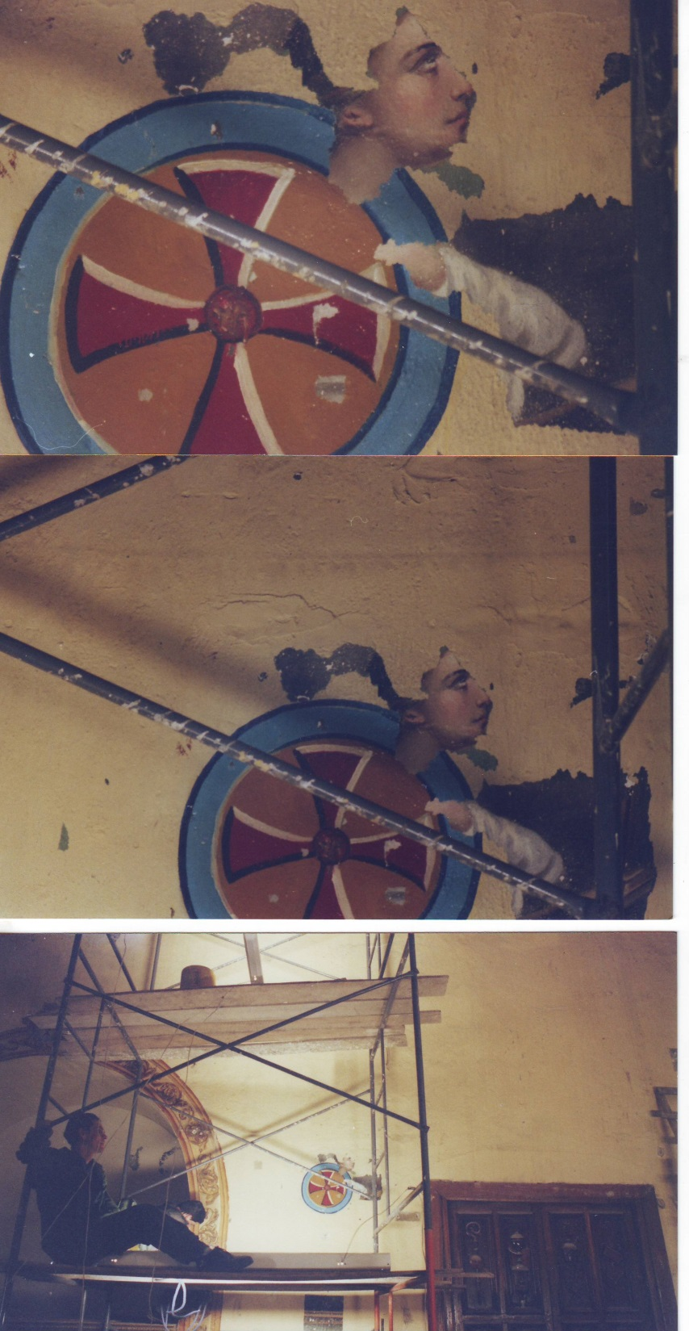
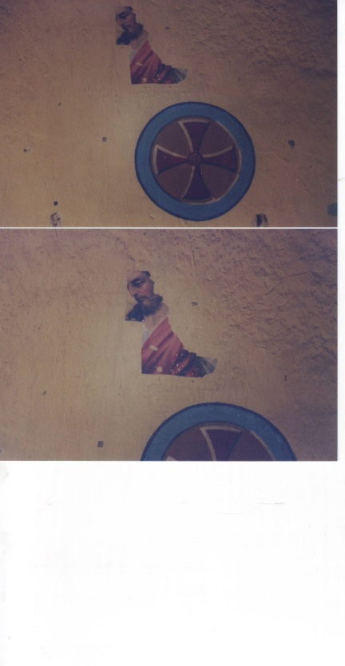

Slide 41
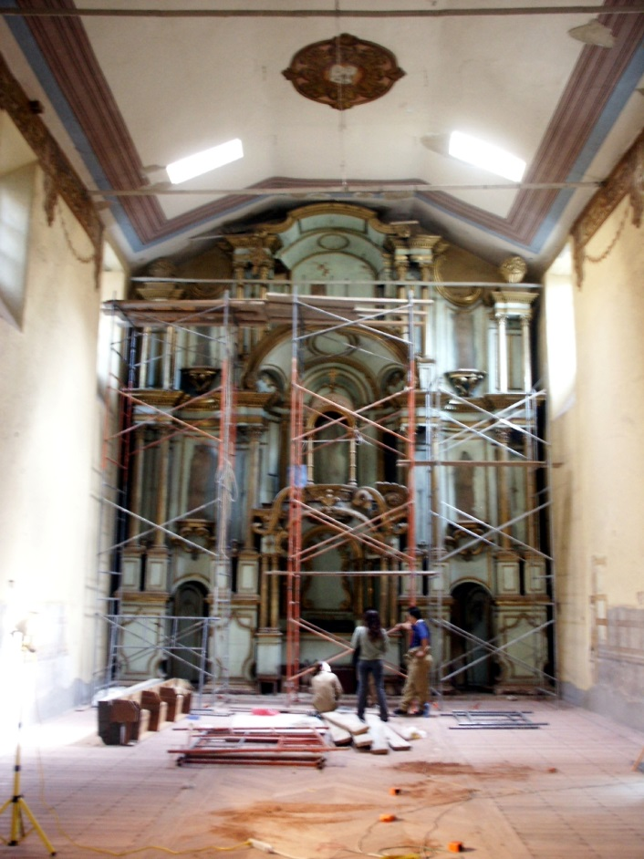
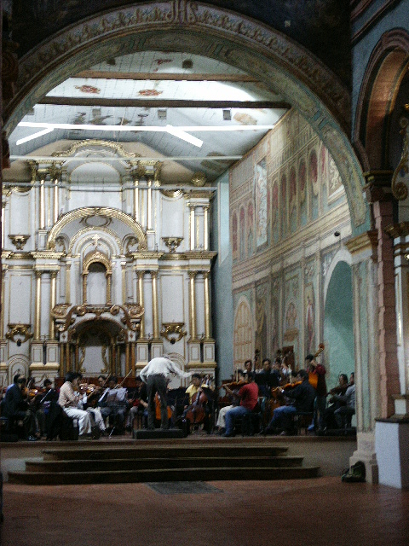
CATEDRAL VIEJA

